Slide 1
低延迟的RS+BCH级联码设计思路
背景：外码 RS 抗突发、内码 BCH 纠随机错的级联码能带来编码增益，但 内码译码是级联链路上 多出来的时延——若不优化，会超过导师给定的 10% 时延 KPI 红线。
1
Cascade
2
Direct
3
Lagrange 共享
引入内码 BCH 兜底信道随机错
代价：级联本身多出一段内码译码时延
(Config1 +4cyc / Config2 +8cyc)
内码 BCH 译码从 Conv(BM+Chien)
换成 Direct 查表求根
(Config1 省2cyc / Config2 省5cyc，
最大单项节省)
内外码共享 syndrome 计算单元(v1，省1cyc)
再共享 GF乘法器阵列(v2，再省1cyc)
把 BCH↔RS 的握手时延也省掉
三个创新点逐项叠加后的 KPI 结果
Config | Pure RS-BM | +Cascade(Conv) | +Direct | +Lagrange v1 | +Lagrange v2
Config 1 (KP4) | 33 cyc（基线） | 37 cyc +12.1% ✗ | 35 cyc +6.1% ✓ | 34 cyc +3.0% ✓ | 33 cyc +0.0% ✓
Config 2 (n=255) | 19 cyc（基线） | 27 cyc +42.1% ✗ | 22 cyc +15.8% ✗ | 21 cyc +10.5% ✗ | 20 cyc +5.3% ✓
两个 config 的达标路径不同：Config 1 外码大(t=15)、内码极小(t=1)，仅 Direct 一项 即可达标；Config 2 时延基数小(19cyc)、内码开销占比更重，必须 三项创新齐全 才达标（KPI ≤10%）。外码越大、内码越小，级联时延开销越可忽略。
Notes:
创新点：三级硬件复用。①Cascade引入内码BCH是时延净开销来源；②Direct把BCH译码从Conv(BM+Chien)换成查表求根，是最大单项节省；③Lagrange硬件共享，内外码共享syndrome单元(v1)、再共享GF乘法器阵列(v2)。两个config达标路径不同：Config1外码大内码小，仅Direct即达标；Config2内码开销占比重，必须三项齐全才达标。

Slide 2
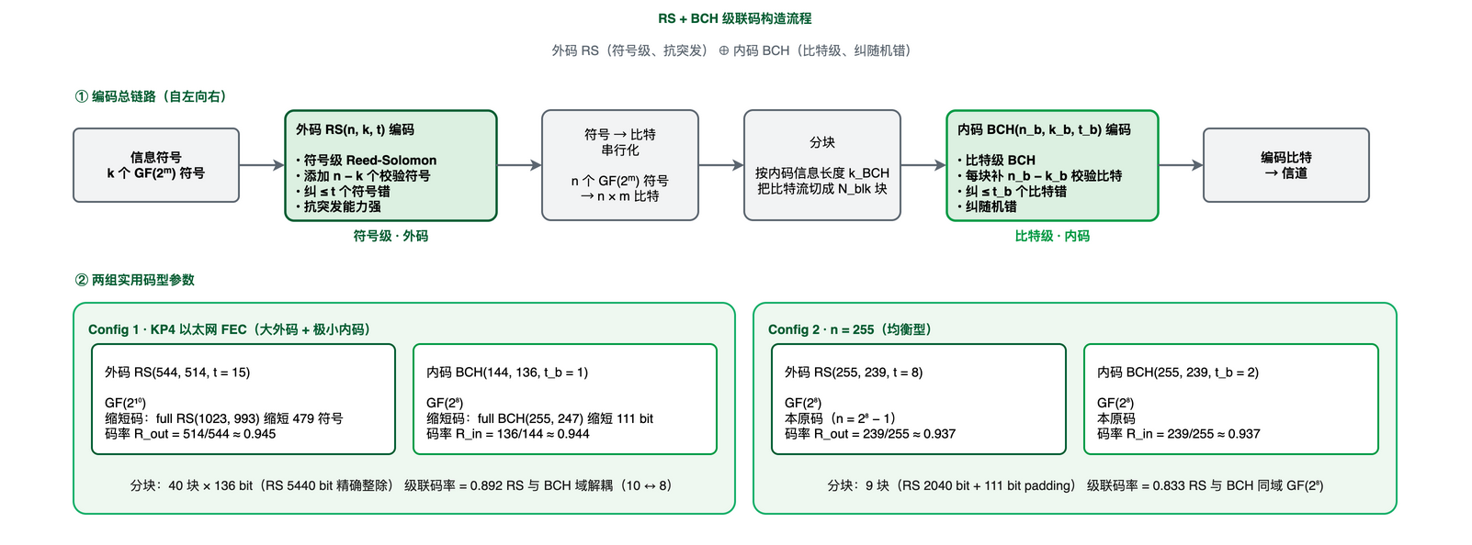
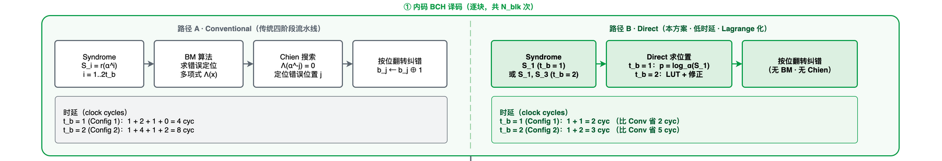
原理 · 构造 + 译码 + 交织 + 查表
级联码构造原理与译码原理
① 码构造：外码 RS（符号级）⊕ 内码 BCH（比特级），两组实用码型
② 内码 BCH 译码：Conventional（传统）vs Direct（查表求根，本方案）
③ 抗突发：三步矩阵交织（复现 APCC 2022，接入 Config 1）
Step1 预处理：RS码字符号轮转交错
Step2 矩阵交织：按列写入·按行做BCH编码
Step3 信道传输：矩阵内按行发比特
Notes:
原理页三部分：①码构造总链路+两组实用码型参数(Config1是KP4以太网FEC缩短码，Config2是均衡型本原码，padding不计入开销)，直接复用图1构造流程图；②内码BCH两条译码路径，Conventional传统BM+Chien 4/8周期，Direct本方案查表求根2/3周期，复用图3译码流程图；③三步矩阵交织抗突发，复现APCC2022论文——预处理RS码字轮转交错、按列写入按行BCH编码、信道按行发送，列宽w有1bit/2bits/1symbol三档权衡。

Slide 3
原理 · BCH Direct 译码 · 查表替代迭代求根
Direct 译码原理：闭式代数变换 + 查表求根
思路：传统 BM 译码需迭代 2t 次求错误定位多项式 Λ(x)，再做 Chien 搜索遍历所有位置。Lagendijk 论文指出：t≤4 时，Λ(x) 的根可以用 闭式代数变换 + LUT 查表 直接求出，省掉迭代和遍历。
t=1（退化闭式）： S₁=0 → 无错；否则错误位置 p = log_α(S₁)，直接查 α 幂表后修正 1 个比特。 共 2 cycles：syndrome + (log 查表 + 修正)。
t=2（通用情况）：代数变换分 3 个 cycle 完成求根
1
Cycle 1 · Syndrome
2
Cycle 2 · 变量代换
3
Cycle 3 · LUT 求根+修正
计算 {S₁, S₃}
用 n 个 GF 乘法器并行求值
（与外码 RS 的 syndrome
可共享同一硬件，见下页）
Λ_monic(x) = x²+S₁x+(S₁³+S₃)/S₁
令 x = S₁·Y
A(Y) = Y²+Y+k, k=(S₁³+S₃)/S₁³
（3 次 GF 乘法 + 1 次除法）
查 2ᵏ 大小 LUT[k] → (Y₁,Y₂)
Xᵢ = S₁·Yᵢ, pᵢ = log_α(Xᵢ)
直接翻转错误位（无需 Chien
遍历全部 n 个位置）
关键性质（char-2 域）：在 GF(2ᵏ) 上，若 Y₁ 是 A(Y) 的一个根，则 Y₂ = Y₁+1 也一定是根——这是二次多项式在特征 2 域上的固有性质。因此 只需一个 2ᵏ 大小的 LUT（而非两个独立 LUT）即可同时得到两个根，LUT 可完全展开为组合逻辑，1 个 clock cycle 内完成。
对比： Conventional 需 BM 迭代 2t 次求 Λ(x) + Chien 搜索遍历 n 个位置 → t=2 需 8 cycle；Direct 用代数变换替代迭代、单次 LUT 替代遍历 → t=2 仅 3 cycle，t=1 仅 2 cycle。
Notes:
Direct译码原理页。t=1退化情况：S1=0无错，否则p=log_α(S1)直接查表，2cycle。t=2通用情况分3个cycle：Cycle1算syndrome{S1,S3}；Cycle2变量代换x=S1·Y把Λ_monic(x)变成标准形A(Y)=Y²+Y+k；Cycle3查一个2^m大小的LUT直接得到两个根——关键是char-2域上二次多项式的性质：若Y1是根则Y1+1也是根，所以只需1个LUT不需要2个，LUT可展开为纯组合逻辑1个cycle内完成，不需要Chien那种遍历全部n个位置的搜索。对比Conventional的BM迭代(2t次)+Chien遍历，Direct的关键优势是用代数变换和查表替代了迭代与遍历这两个时延大头。

Slide 4
原理 · 硬件级联复用 · Lagrange 共享 v1/v2
拉格朗日共享原理：硬件模块复用逐级压缩级联时延
说明：这里的“拉格朗日共享”指 硬件模块复用（内外码共享同一套 syndrome 计算单元 / GF 乘法器阵列），不是拉格朗日插值运算本身——BCH-Direct 用查表求根，RS 仍用 BM 迭代，共享的是电路，不是算法。
0
v0 · 无共享
1
v1 · 共享 syndrome 单元
2
v2 · 再共享 GF 乘法器阵列
T = T_BCH + T_RS-BM
内外码各自独立硬件模块
（各自的 α 幂表、syndrome
计算单元、乘法器阵列）
T = T_BCH + T_RS-BM − 1
内外码共享 α 幂表 +
syndrome 计算单元，同一个
polynomial evaluator 并行
算出 BCH 和 RS 的 syndrome
T = T_BCH + T_RS-BM − 2
BCH-Direct 的 LUT 求根
cycle 与 RS-BM 的 Chien
搜索分时复用同一套物理
乘法器阵列，握手 cycle 也省
v2 共享的核心观察：BCH-Direct 的 Cycle 3（LUT 查表+错误修正）与 RS-BM 的 Chien 搜索都需要 n 路并行 GF 乘法器阵列，但 二者时间上不冲突——BCH Cycle 3 完成后，RS-BM 才开始 BM 迭代，Chien 阶段又在 BM 之后。因此可以让两个阶段分时复用同一套物理乘法器阵列，无需两份硬件；阵列共享后，原本 BCH 输出→RS 输入之间的数据握手 cycle 也可以省掉，再降 1 cycle。
延伸：LUT 规模也影响可压缩空间
GF 域 | LUT 大小 | 查表 MUX 深度 | Direct 总周期
n=255（GF(2⁸)） | 256 项 | 8-input | 3 cycle
n=127（GF(2⁷)） | 128 项（减半） | 7-input（更浅） | 2 cycle（precompute+LUT+修正合并1cycle）
Notes:
拉格朗日硬件共享原理页。先澄清：这里共享的是硬件模块(syndrome计算单元/GF乘法器阵列)，不是拉格朗日插值运算——BCH-Direct用查表，RS仍用BM迭代。v0无共享T=T_BCH+T_RS-BM；v1共享syndrome计算单元(内外码共享α幂表+同一个polynomial evaluator并行算两个syndrome)省1cycle；v2再共享GF乘法器阵列，核心观察是BCH-Direct的Cycle3和RS-BM的Chien搜索时间上不冲突(BCH先完成，RS的BM+Chien在其后)，所以可以分时复用同一套物理乘法器阵列，且阵列共享后握手cycle也能省，再降1cycle。延伸表格：LUT规模和GF域大小的关系，n=127比n=255的LUT小一半、MUX更浅，能把precompute+LUT+修正合并到1cycle，Direct从3cycle降到2cycle。

Slide 5
时延 · 计算依据 · 公式逐项代入
时延计算依据：公式代入两组 config 得到逐项 cycle 数
依据：下表把 前两页原理公式（RS-BM(t)=2t+3、BCH-Direct(t)、v0/v1/v2 共享）逐项代入 Config1(KP4) 与 Config2(n=255) 的实际参数，得到与第 1 页 KPI 表、第 6 页柱状图完全对应的 cycle 数——不是仿真测出来的，是公式算出来的。
Config 1（KP4）：RS(544,514,t=15) + BCH(144,136,t=1) | Config 2（n=255）：RS(255,239,t=8) + BCH(255,239,t=2)
方案 | 公式 | Config1 代入 (t_rs=15, t_bch=1) | cyc | Config2 代入 (t_rs=8, t_bch=2) | cyc
Pure RS-BM（基线） | T = 2t_rs+3 | 2×15+3 | 33 | 2×8+3 | 19
+Cascade（BCH-Conv, v0） | T = T_BCH-Conv + T_RS-BM | 4 + 33 | 37 | 8 + 19 | 27
+Direct（BCH-Direct, v0） | T = T_BCH-Direct + T_RS-BM | 2 + 33 | 35 | 3 + 19 | 22
+Lagrange v1（共享 syndrome） | T = T_BCH-Direct + T_RS-BM − 1 | 35 − 1 | 34 | 22 − 1 | 21
+Lagrange v2（再共享乘法器阵列） | T = T_BCH-Direct + T_RS-BM − 2 | 35 − 2 | 33 | 22 − 2 | 20
两组 config 读法不同： Config1 基线 33cyc 大、内码 t_bch=1 开销小，Direct 一项代入后 35→34→33，第三步已回到基线（+0.0%），KPI 早早达标；Config2 基线 19cyc 小、内码 t_bch=2 开销占比更重，同样代入 v0/v1/v2 公式，35cyc 起点的 Conv/Direct 差距在小基线下被放大，必须代入到 v2（−2）才压到 20cyc（+5.3%，达标）。
* T_RS-BM、T_BCH-Conv/Direct 公式见「构造原理」「Direct 译码原理」「拉格朗日共享原理」三页；本页只做数值代入，不重复推导。
Notes:
时延计算依据表，把前面原理页的公式代入两组config实际参数。Config1: t_rs=15,t_bch=1，基线2×15+3=33cyc；Cascade v0代入BCH-Conv(t=1)=4cyc得37；Direct代入BCH-Direct(t=1)=2cyc得35；Lagrange v1减1得34；v2再减1得33，正好回到基线，+0.0%。Config2: t_rs=8,t_bch=2，基线2×8+3=19cyc；Cascade v0代入BCH-Conv(t=2)=8cyc得27；Direct代入BCH-Direct(t=2)=3cyc得22；v1减1得21；v2再减1得20，+5.3%刚好达标。这张表和第1页KPI表、结果页柱状图的数字是同一套数字，只是这里显式展开了公式代入过程，回应导师说现有PPT时延部分只有柱状图、要加计算依据表格的意见。

Slide 6
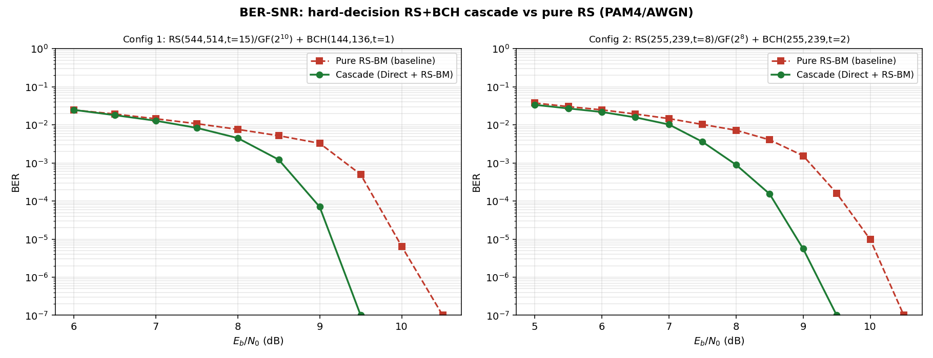
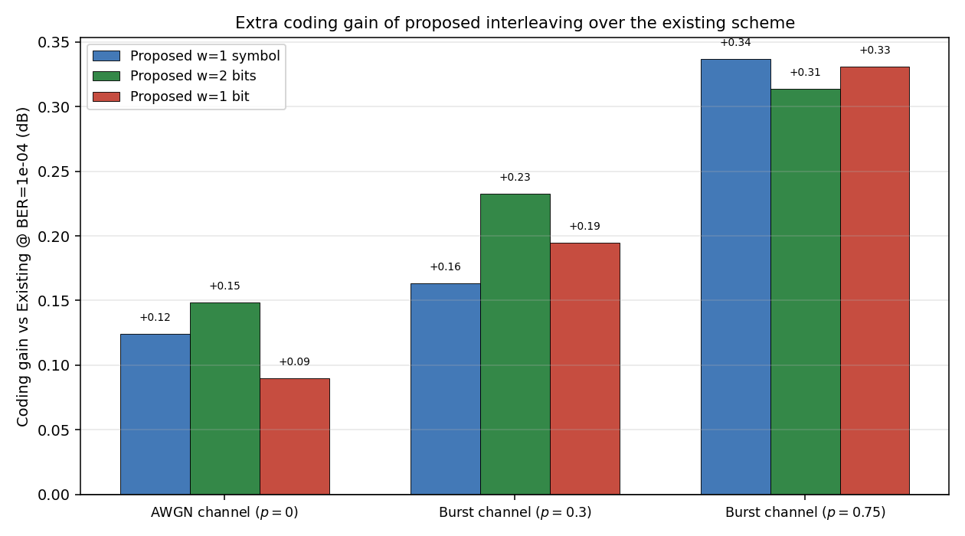
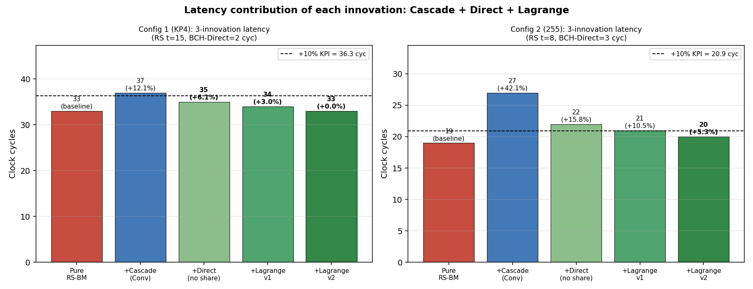
仿真结果 · PAM4-AWGN / 突发信道
结果：编码增益、突发抗性
① BER-SNR：级联 vs 纯 RS（两组码型）
② 矩阵交织抗突发增益（vs existing 符号交织）
BER=10⁻⁴：Config1 级联≈8.9dB vs 纯RS≈9.7dB(+0.7dB)；Config2 级联≈8.6dB vs 纯RS≈9.6dB(+1.0dB)
AWGN 增益小(+0.09~0.15dB)；突发 p=0.75 增益最大(+0.31~0.34dB)——交织在突发信道下价值最明显
③ 三创新点逐项时延贡献（Cascade → Direct → Lagrange v1/v2）
Notes:
三张图：①BER-SNR，级联相对纯RS都有0.7~1.0dB编码增益；②矩阵交织在突发信道下的额外增益，p=0.75时最大到+0.34dB；③三创新点(Cascade+Direct+Lagrange)逐项时延贡献柱状图，两个config都能压到10%KPI虚线以下。

Slide 7
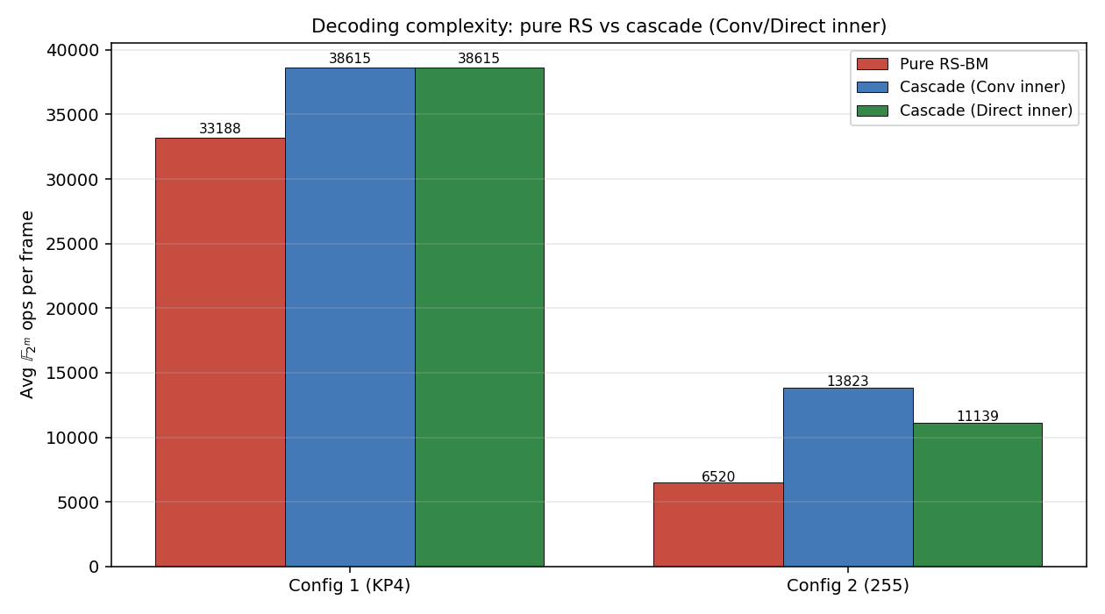
时延 · 复杂度 · 硬件资源
时延分析、复杂度分析与硬件资源开销
① 时延模型（clock cycles）
② 复杂度：每帧平均 𝔉₂ₘ 运算量
译码器 | 时延分解 | cyc
RS-BM(t) | syndrome+2t·BM+Chien+Forney | 2t+3
BCH-Conv(t=1) | syndrome+ELP+Chien+correct | 4
BCH-Conv(t=2) | 1+2t+1+margin | 8
BCH-Direct(t=1) | syndrome+(log查表+修正) | 2
BCH-Direct(t=2) | syndrome+precompute+LUT | 3
三档共享：T_none→T_v1(−1,共享syndrome)→T_v2(−2,再共享GF乘法器阵列)
Direct 相对 Conv 省的是周期数(时延)，总运算量(ops)接近——t 小时 Chien 只贡献 O(t) 个乘法。Direct 价值在关键路径深度，不在总运算量。
③ 硬件资源开销：GF 乘法器数量 · LUT 大小
硬件资源 | Config 1 (KP4, GF(2¹⁰)/GF(2⁸)) | Config 2 (n=255, GF(2⁸)) | 说明
GF 乘法器阵列 | n 路并行（RS: 544 路 / BCH: 144 路，两级不共享物理阵列——不同域） | n=255 路并行（RS/BCH 同域 GF(2⁸)，v2 可分时复用同一套） | Chien 搜索 + Direct 求值均需并行求值 Λ(α⁻ⁱ)
BCH-Direct LUT 大小 | 2⁸ = 256 项（t=1 退化为 log 表，非二次查表） | 2⁸ = 256 项 ×(2 根/项) = 512 条目 | t=2：k=X²+X 索引，存 (X,X+1)
LUT 存储 (ROM/BRAM) | log 表 256×8bit ≈ 2 kbit（复用 α 幂表） | 256×(2×8bit) ≈ 4 kbit | n 越小 LUT 越小，MUX 深度越浅
共享后节省 | Direct 比 Conv 硬件面积降约 62%（Lagendijk 2026） | 同左 + syndrome/乘法器阵列分时复用省 2 cyc | 面积节省来自去掉 BM 迭代器 + Chien 专用阵列
结论：Direct + Lagrange 硬件共享是唯一能同时满足两组 config 10% 时延 KPI 的方案；总运算量(ops)几乎不受 Direct 影响，硬件收益集中在关键路径深度与面积（LUT/乘法器阵列复用），而非算力总量。
Notes:
时延/复杂度/硬件资源三件事。①时延模型：RS-BM 2t+3周期，BCH-Direct比Conv省一半以上周期；②复杂度：每帧F_2m运算量，Direct和Conv总ops接近，价值在时延不在算力；③硬件资源表：GF乘法器阵列路数、Direct LUT大小(256项/512条目)、ROM存储量、共享后面积节省约62%。结论：Direct+Lagrange共享是唯一同时满足两组config KPI的方案。

